Slide 1

D.S N°27
MEJORAMIENTO DE VIVIENDAS Y BARRIOS
Resolución Exenta N° 1001 07-07-2026
BAJADA DE LÁMINA
CAPÍTULO II MEJORAMIENTO DE LA VIVIENDA

Slide 2

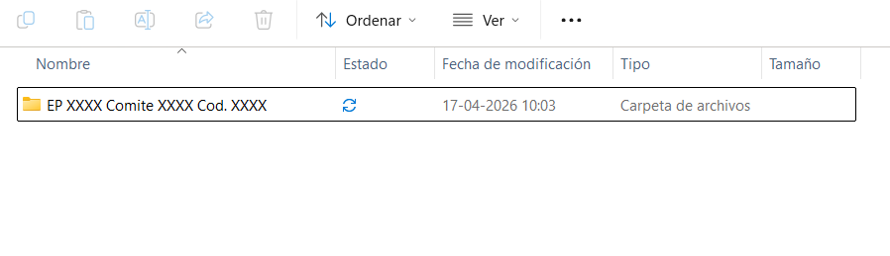
INGRESO DEL PROYECTO AL SERVICIO
La carpeta debe indicar el nombre del Comité y el Código:

Slide 3
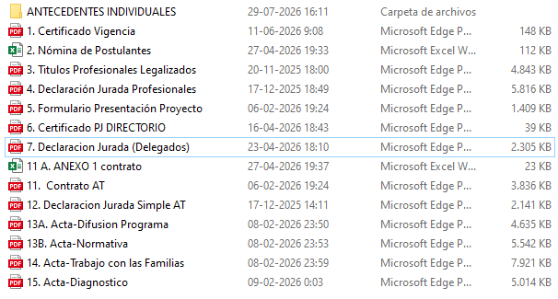
GRUPO APADRINADO POR UNA JJ.VV
El orden debe ser el mismo que se encuentra en el checklist:

Slide 4
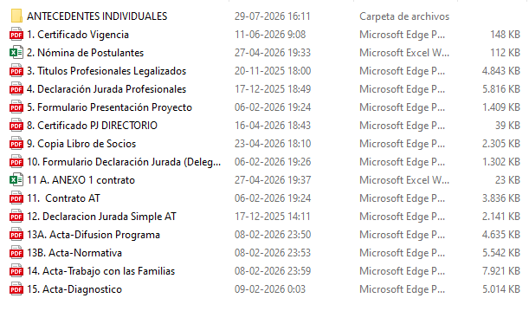
GRUPO CONFORMADO POR UNA ORGANIZACIÓN FUNCIONAL
El orden debe ser el mismo que se encuentra en el checklist:

Slide 5
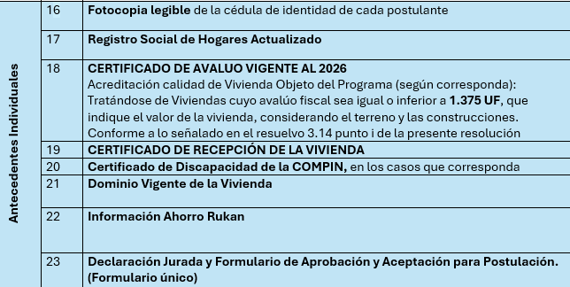
ANTECEDENTES INDIVIDUALES
La documentación debe ser individualizada por postulante, desde el punto 16 al 23, respetando el orden en el que se encuentra el checklist:

Slide 6
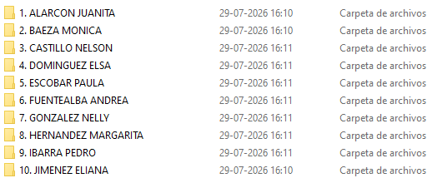
ANTECEDENTES INDIVIDUALES
El orden debe ser el mismo que se encuentra en el checklist:

Slide 7
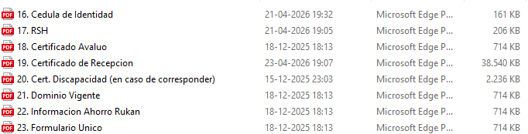
ANTECEDENTES INDIVIDUALES
El orden debe ser el mismo que se encuentra en el checklist:

Slide 8
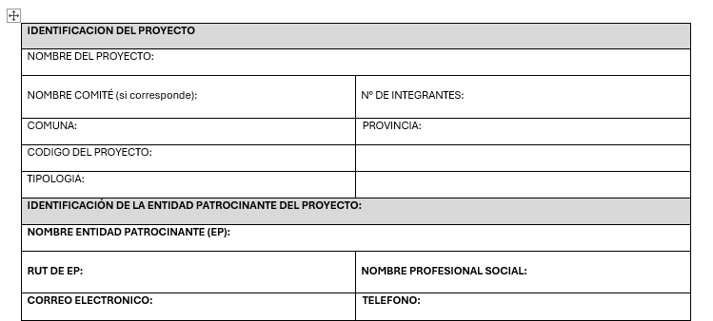
Al momento del ingreso del proyecto, se debe presentar impreso el Certificado de Vigencia de la Entidad Patrocinante.
Asimismo, se deben completar los antecedentes requeridos en el archivo adjunto.

Slide 9
GRACIAS

